Slide 1
12, 2916 – 5th Avenue
Calgary, Alberta, T2A 6K4, Canadá
Teléfono: + 1 (403) 243-3285, fax: + 1 (403) 243-6199
Correo electrónico: cawst@cawst.org, sitio web: www.cawst.org
El Centro de Tecnologías Asequibles de Agua y Saneamiento (CAWST, por su sigla en inglés) es una organización sin fines de lucro con base en Calgary que proporciona capacitación y consultoría a organizaciones que trabajan directamente con poblaciones en países en desarrollo que carecen de acceso al agua limpia y al saneamiento básico.
Una de las principales estrategias de CAWST es hacer del conocimiento sobre agua un saber popular. Eso se logra, en parte, mediante el desarrollo y la distribución gratuita de materiales educativos con la intención de aumentar la disponibilidad de información para los que más lo necesitan.
Este documento es de contenido abierto y está elaborado bajo la licencia genérica Creative Commons Atribución 3.0. Para ver una copia de esa licencia, visite la página http://creativecommons.org/licenses/by/3.0/deed.es o envíe una carta a Creative Commons, 171 Second Street, Suite 300, San Francisco, California 94105, Estados Unidos.
Usted es libre de:
Compartir – copiar, distribuir y difundir este documento.
Editar – adaptar este documento.
Bajo las siguientes condiciones:
Atribución. Deberá atribuírsele a CAWST el crédito de ser la fuente original del documento. Por favor, incluya la dirección a nuestro sitio web: www.cawst.org.
CAWST actualizará este documento periódicamente. Por ese motivo, no se recomienda que lo almacene para descargarlo desde su sitio web.
CAWST y sus directores, empleados, contratistas y voluntarios no asumen ninguna responsabilidad ni dan ninguna garantía respecto de los resultados que puedan obtenerse a partir del uso de la información proporcionada.
Manténgase actualizado y obtenga apoyo:
Últimas actualizaciones de este documento.
Otros talleres y recursos de capacitación relacionados.
Apoyo sobre el uso de este documento para su trabajo.
CAWST provee mentoría y
asesoramiento sobre el uso de sus materiales
de capacitación.

Slide 2
El período de pausa y la filtración

Slide 3
Expectativas de aprendizaje
Describir cómo funcionan las diferentes piezas durante la filtración.
Describir qué ocurre dentro del filtro durante el período de pausa y durante la filtración.

Slide 4
Fases del filtro
El filtro tiene dos fases:
El período de pausa: el agua no fluye.
Filtración: el agua fluye.

Slide 5
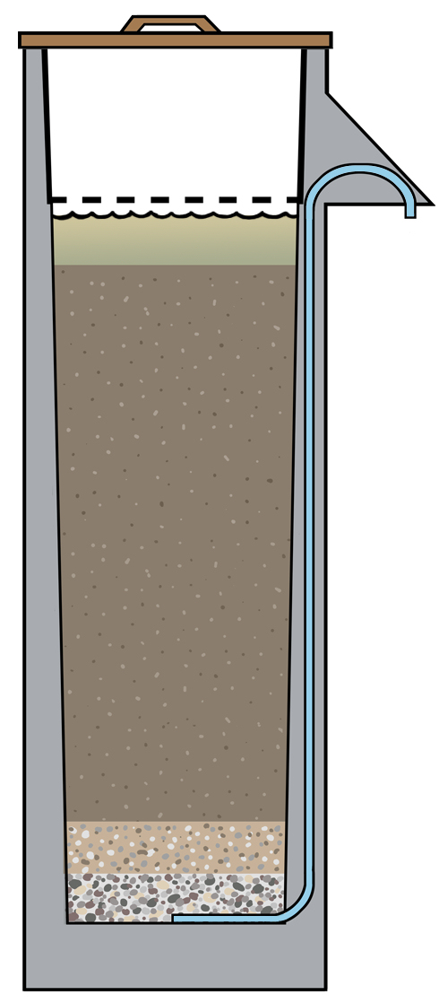
¿Qué ocurre durante el período de pausa?
El período de pausa:
El agua no fluye
1
2. La arena está llena de agua.
3
3. El agua estancada está a 5 cm sobre el nivel de la arena.
2

Slide 6
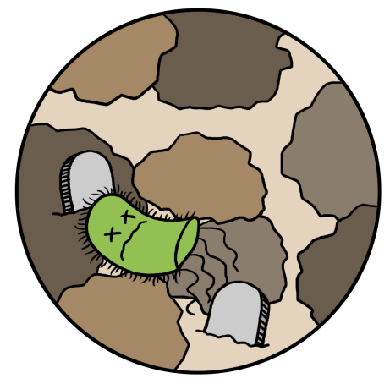
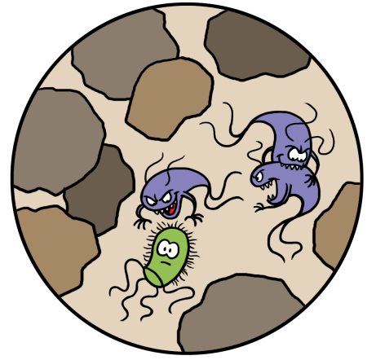
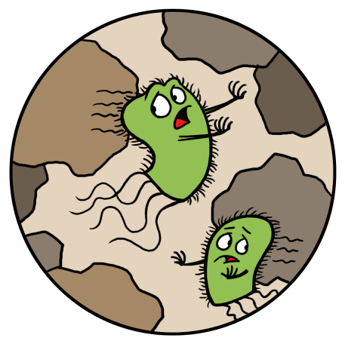
¿Cómo mueren los patógenos durante el período de pausa?
Los patógenos también se eliminan durante el período de pausa:
DEPREDACIÓN
Los microbios de la capa biológica consumen a los patógenos.
MUERTE NATURAL
Los patógenos se mueren por falta de alimento u oxígeno, o bien se acaba su ciclo vital.
ADSORCIÓN
Los patógenos se adhieren a los granos de arena.

Slide 7
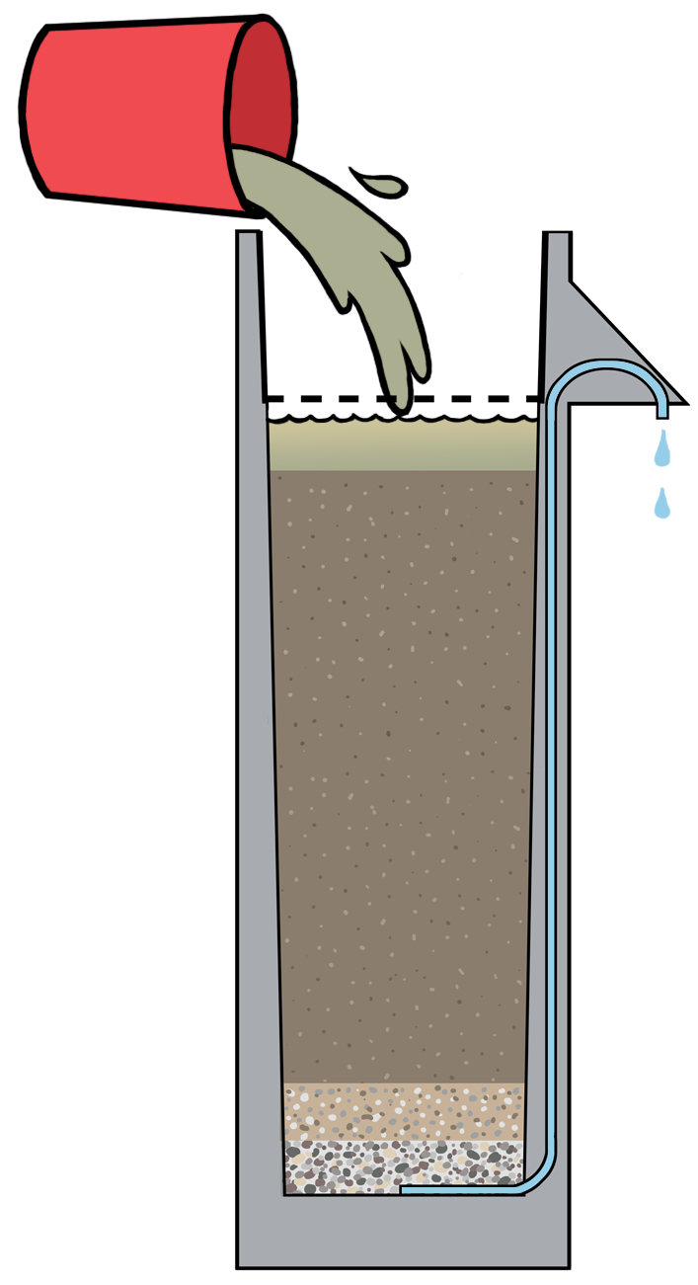
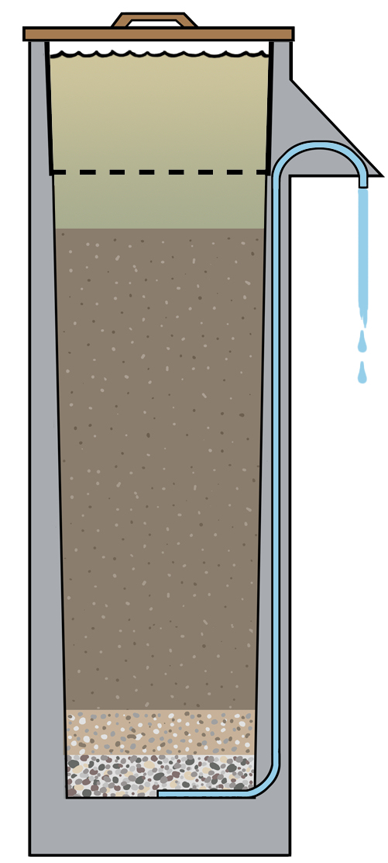
¿Qué ocurre durante la filtración?
2. Filtración: se vierte el agua contaminada. El agua empieza a fluir.
El agua entrante empuja el agua depositada en la arena hacia el tubo de salida.
El agua que sale del tubo es el agua que se vertió la última vez.
Notes:
El agua que sale del tubo ha permanecido en el filtro el tiempo suficiente para que los patógenos hayan sido consumidos o hayan perecido. Esta es la razón por la cual el período de pausa es importante: el agua que permanece en el filtro se trata durante ese período.
No es un problema si hay patógenos muertos en el agua porque se quedan atrapados en la arena. El hecho de que haya patógenos muertos en el agua que sale del tubo no causa enfermedades.

Slide 8
¿Qué ocurre durante la filtración?
Filtración:
1 Se vierte el agua contaminada.
1
2 El agua filtrada empieza a salir por el tubo de salida.
2
3
3 Las partículas y patógenos quedan atrapados en la arena.

Slide 9
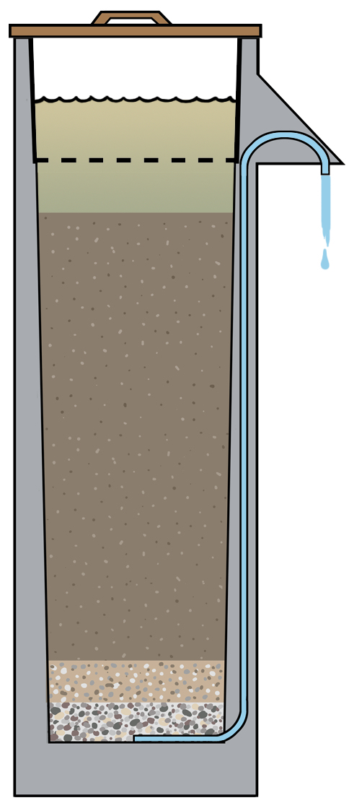
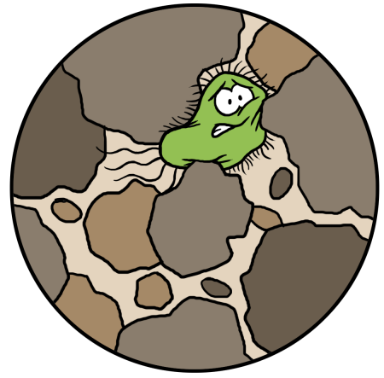
La filtración
¿Cómo se eliminan los patógenos durante la filtración?
DEPREDACIÓN
Los microbios de la capa biológica se comen a los patógenos.
TRAMPA: Los patógenos quedan atrapados en la arena.
MUERTE NATURAL
Los patógenos mueren por falta de alimento u oxígeno, o bien se acaba su ciclo vital.
ADSORCIÓN
Los patógenos se adhieren a los granos de arena.

Slide 10
Revisión
¿Por qué no sale el agua del filtro durante el período de pausa?
No hay agua en el reservorio para empujar el agua hacia el tubo de salida.
La superficie del agua se nivela en la capa de agua estancada.
Notes:
Este puede ser un buen momento para explicar el efecto sifón. El nivel de agua estancada está a la misma altura que el extremo del tubo de salida.
Puede hacer una demostración con una botella de plástico transparente y un tubo fino, para mostrar cómo el agua deja de fluir cuando está a la misma altura que el extremo del tubo de salida.
También puede dibujar filtros de bioarena con tubos de salida de diferente longitud. Pregunte a los participantes dónde se encontrará el nivel de agua en cada uno y dibújelo (siempre estará a la misma altura que el extremo del tubo de salida). En algunos casos, el nivel del agua se situará dentro de la arena si el tubo de salida es largo.

Slide 11
Revisión
2 ¿Cómo se eliminan los patógenos del agua durante la fase de filtración?
Trampa mecánica (no pueden pasar)
Absorción (se adhieren a la arena)
Depredación (consumidos por microbios)
Muerte natural (mueren por falta de alimento, oxígeno o se acaba su ciclo vital)

